Slide 1
第10章 陣列與字串
本章重點
10-1 一維陣列
10-2 二維陣列
10-3 三維陣列

Slide 2
學習地圖
在本章中，我們將針對各種維度的陣列的宣告、使用以及應用作說明，並且也會針對與陣列相關的課題一併進行說明，這其中包括了如何設定陣列的初值、固定長度與不固定長度的陣列宣告及函式間進行陣列傳遞的方法。

Slide 3
底下是本章各節的學習重點條列說明：
小節名稱 | 摘要重點說明
第1節 一維陣列 | 固定長度及不固定長度的一維陣列宣告 陣列初值的設定 如何以常數來宣告陣列的大小 陣列元素值的存取與各種存入方式
第2節 二維陣列 | 二維陣列的宣告與初值設定
第3節 三維陣列 | 三維陣列的宣告與初值設定

Slide 4
10-1 一維陣列
陣列是由一群連續且具有相同資料型別及名稱的元素所組成的，並且這些元素佔用連續的記憶體位置。
舉例來說，您可以將每一個代表學生學號的變數集合成一個陣列，並且以索引值的方式來存取陣列內的資料：

Slide 5
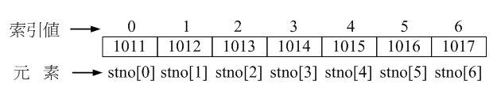
在上圖中為一個名稱為「stno」的陣列，stno陣列內包含7個變數元素。

Slide 6
在陣列中，第一個元素的索引值為0，第二個元素為1，依此類推。
在上圖中，stno[0]所代表的意義是我們要參照stno陣列內的第一個元素，在中括弧內的值稱之為「下標」，這個下標值必須要為整數或整數運算式。
假如我們要存取stno陣列第4 個陣列元素時，我們就可以直接下達「stno[3]」來進行存取。

Slide 7
一維陣列宣告
宣告陣列與宣告變數的方式是大同小異，宣告陣列方式：
可將陣列的資料型別宣告為一般變數所使用的資料型別，例如int、char、float、bool等。
中括弧內的陣列長度，可以指定為正整數，也可以不要指定。舉例來說：
資料型別 陣列名稱[陣列長度];
int stno[4];

Slide 8
在上述程式碼中，我們宣告一個資料型別為整數「int」且名稱為「stno」的陣列，這就是一維陣列的宣告方式。
在C++中陣列中的陣列第一個元素索引值是從0開始。

Slide 9
當指定陣列長度值之後，就代表此陣列的長度固定不變，而且無法在程式碼中更改陣列的大小。
一開始就將陣列長度值設定得很大時，而您又沒有充份使用全部陣列元素時，就會造成記憶體的浪費。

Slide 10
當執行陣列宣告之後，可以像將值指定給一般變數一樣，來指定值給陣列內每一個元素：
int stno[2];
stno[0]=15;
stno[1]=30;

Slide 11
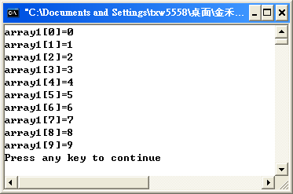
範例程式:ch10_01.cpp
執行結果
程式解析
第17~21行：我們使用for迴圈來設定陣列array1內的元素值以及逐一將元素值顯示在螢幕上。

Slide 12
設定陣列初值
要設定陣列的初值，通常是在宣告陣列的時一併進行指定，例如：
上述程式碼中，我們宣告一個資料型別為int的陣列，要設定陣列的初值，我們可以使用等號「=」來設定，在大括弧「{ }」內來指定陣列初值，並且使用逗號「,」將每一個陣列初值來隔開。
int stno[4]={10,20,30,40};
int stno[4]={10,20};

Slide 13
上述程式碼中，宣告陣列的同時所指定的陣列初值個數「小於」所指定的陣列長度大小(在此陣列長度大小為5)時，系統會依照您所宣告的陣列資料型態而設定不同的初始值，規則如下列所示：
假如您所宣告的陣列為「int」、「float」以及「bool」等資料型別時，會以「0」來補足，因為「0」是int、float以及bool等資料型別陣列元素的預設初始值。
假如您所宣告的陣列為「char」字元資料型別時，會以空字元「'\0'」來補足。

Slide 14
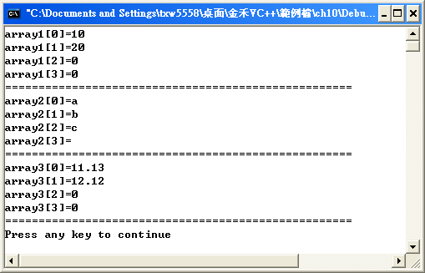
在宣告陣列的同時所指定的陣列初值個數「大於」所指定的陣列長度大小時，是會發生語法上的錯誤。
參考範例:ch10_02.cpp
執行結果:

Slide 15
程式解析
第17~19行：由於陣列array1的資料型別為「int」，因此沒有指定初值的元素值以「0」來補足。
第20~22行：由於陣列array2的資料型別為「char」，因此沒有指定初值的元素值以空字元「'\0'」來補足。

Slide 16
不固定長度的一維陣列宣告
在宣告陣列時不指定陣列長度，也就是如下列所示來宣告：
不固定長度的陣列其陣列長度大小是依據您指定陣列初值的個數而定。
char stno[];

Slide 17
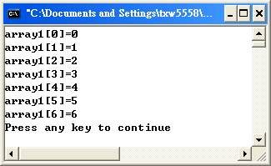
參考範例程式ch10_03.cpp
執行結果
程式解析:
第11行：宣告一個不固定長度的陣列array1，並在宣告該陣列同時指定每一個陣列元素的初值。
第15行：將變數loop_end指定為7的原因是因為陣列array1的元素個數共7個。

Slide 18
使用常數指定陣列的大小
可以在宣告陣列的同時就不要指定陣列的長度，但使用這種方法您必須在程式碼中使用等號敘述句逐一指定每一個陣列元素值，這樣不但沒有經濟效率，也會造成程式在執行時的效率不彰。
最好的方式就是使用常數或使用前置處理器#define來定義陣列的長度。

Slide 19
在建立陣列之前，我們先使用「const」來宣告並建立一個常數變數，並以此常數變數來作為陣列的長度大小。舉例來說：
const int arrayLength = 20;
int stno[arrayLength];

Slide 20
在上述程式碼中，我們使用const關鍵字來宣告常數變數arrayLength，並將此常數變數指定其值為20。
在宣告陣列stno的同時，我們就以此常數變數來作為stno陣列的陣列長度大小。
需要調整陣列的大小時，我們可以直接針對常數變數進行修改即可，這樣可以讓您的程式更具有彈性且易於修改。

Slide 21
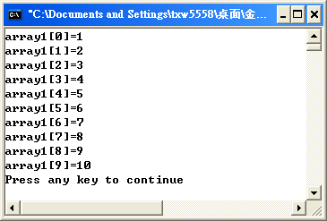
參考範例程式:ch10_04.cpp
執行結果
程式解析
第11行：使用「const」關鍵字來定義常數。

Slide 22
除了可以使用常數變數來作為陣列長度的大小，您還可以使用前置處理器指令#define。舉例來說：
#define Array_Max 20
int stno[Array_Max];

Slide 23
在上述程式碼中，我們先在程式碼的開頭先使用#define來定義常數Array_Max，並指定它的值為20，接著在宣告陣列stno時，我們將此常數Array_Max來作為陣列stno的陣列長度大小。

Slide 24
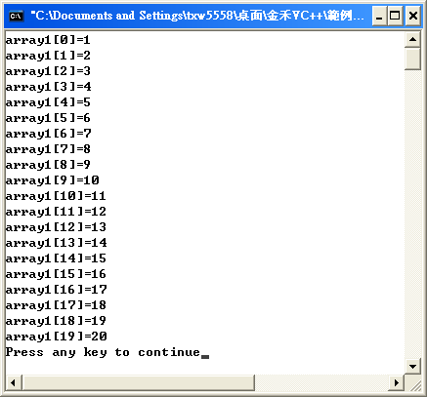
參考範例程式 :ch01_05.cpp
執行結果 :

Slide 25
程式解析 :
第9行：使用#define指令來定義陣列的大小

Slide 26
一維陣列的應用
使用迴圈來存取陣列元素
使用迴圈來存取陣列內的元素資料其方法是透過陣列索引值的方式來進行存取的，我們可以透過迴圈內的計數器來當作陣列的索引值以便進行運算。
for (i=0;i<100;i++)
{
cout << "目前的陣列索引值為:" << i << endl;
sum =sum +a[i];
}

Slide 27
在上述程式碼中，您可以看出，我們使用for迴圈的計數器i來作為陣列的索引值，我們可以透過索引值來存取陣列內的元素資料。
C++不會針對陣列的範圍來進行檢查，以便防止電腦參考到並不存在的元素，因此對於程式可能會參考到超過陣列的上、下限值，卻不會發出警告來提醒您，因此您必須要確認所有指向陣列的參考必須要在陣列大小的範圍內。

Slide 28
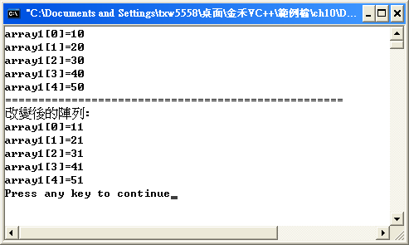
參考範例程式:ch10_06.cpp
執行結果
程式解析
第11行：在宣告陣列時，同時定義陣列的大小與指定每一個陣列元素的值。

Slide 29
利用鍵盤輸入存入陣列的值
利用迴圈的方式來存入陣列的值外，我們也可以透過鍵盤輸入的方式，逐一指定陣列的數值，請注意，陣列第一個元素的索引值是從0開始，因此，使用迴圈輸入的過程，第一個存入陣列的元素，會被放入陣列[0]的位置。

Slide 30
我們就以下面的程式片段為各位說明如何利用鍵盤輸入存入陣列的值。
#define SIZE 10
#include<iostream>
using namespace std;
void main()
{
int stu_name[SIZE];
int i;
for(i-0;i<SIZE;i++)
cin>> stu_name [i];
}

Slide 31
10-2二維陣列
宣告二維陣列的方式，和宣告一維陣列不同的只是二維陣列比一維陣列多了一個中括弧([])而已，這中括弧所代表的是陣列的維度，也就是說一維陣列僅使用一個中括弧、二維陣列使用了二個中括弧、三維陣列使用了三個中括弧，以此類推。
  宣告二維陣列的方式如下列所示：
  舉例來說：
資料型別 陣列名稱[列數][行數];
int stno[2][3]={ {1,2,3},{4,5,6}};

Slide 32
二維陣列stno內包含了二個元素，也就是二個一維陣列，每一個一維陣列內又包含了三個元素，因此二維陣列stno共包含2*3=6個元素，其內容如所示：
stno[0][0]=1
stno[0][1]=2
stno[0][2]=3
stno[1][0]=4
stno[1][1]=5
stno[1][2]=6

Slide 33
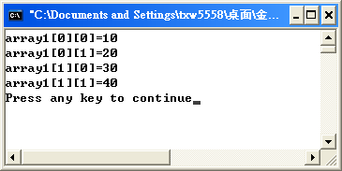
參考範例:ch10_07.cpp
執行結果:
程式解析
第09行：宣告二維陣列array1，並且同時指定它的陣列初值。

Slide 34
10-3三維陣列
宣告一個三維陣列，只要在進行陣列宣告時，於陣列名稱後加上三個陣列容量即可以表示三維列，例如底下的語法：
int record[20][50][30];

Slide 35
上例中，我們並沒有指定初值，如果您希望在陣列宣告的同時，也可以一併指定初值，其語法格式的範例請看下例說明：
int record[2][3][4]={{{8,4,4,8},{7,3,6,12},{13,7,9,2}},
{{21,23,5,10},{3,7,8,12},{7,14,6,2}}};

